Slide 1
BÁO CÁO CUỐI KÌ
APP BÁN ĐỒ CÔNG NGHỆ
GIÁO VIÊN HƯỚNG DẪN
GV. Trương Thị Ngọc Phượng
SINH VIÊN THỰC HIỆN
HOÀNG DƯƠNG HÙNG 18110296

Slide 2
Nội dung báo cáo
01
02
Giới thiệu công cụ
Cấu trúc file
03
04
Cơ sở dữ liệu
Giao diện

Slide 3
01
Giới thiệu công cụ

Slide 4


Ngôn ngữ : Java
IDE : Android Studio
Lưu trữ dữ liệu : SQLite, SharedPreferences

Slide 5
02
Cấu trúc file

Slide 6
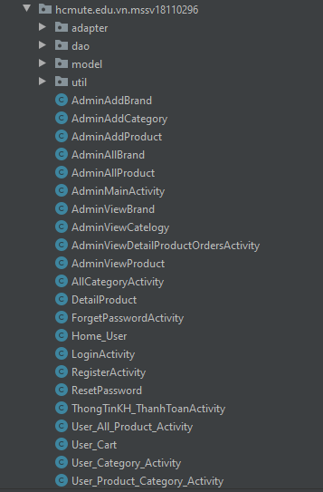
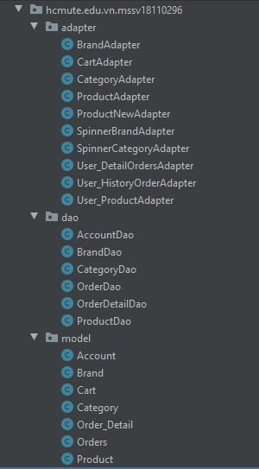

Slide 7
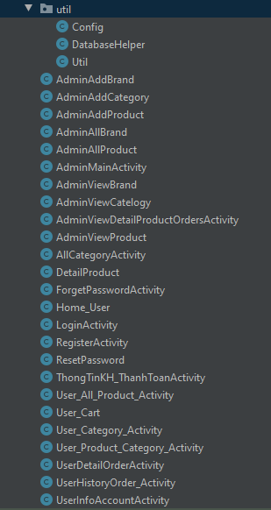

Slide 8
03
CƠ SỞ DỮ LIỆU

Slide 9
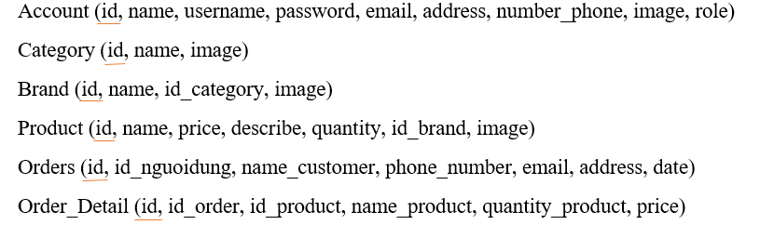
SƠ ĐỒ QUAN HỆ

Slide 10
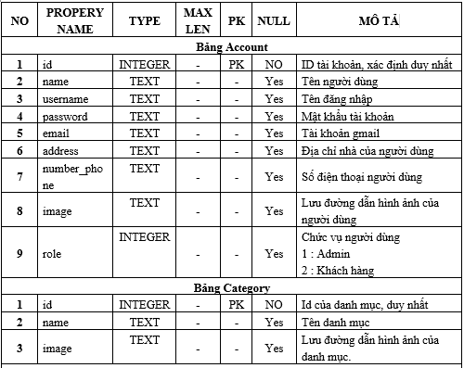
ĐẶC TẢ CHI TIẾT

Slide 11
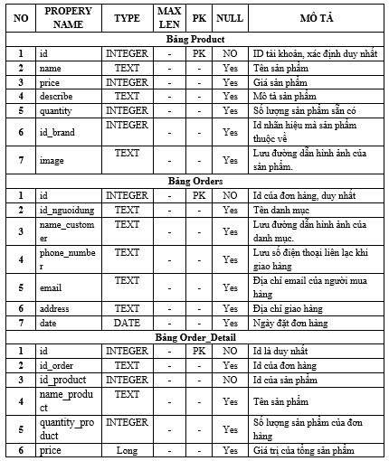
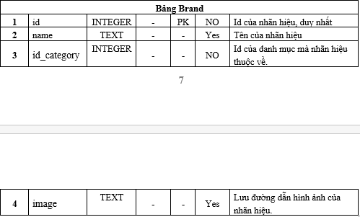
ĐẶC TẢ CHI TIẾT
Notes:
Tiến hành train cho một model sử dụng NLU data và các kịch bản (stories), mô hình được đào tạo sẽ được lưu dưới dạng thư mục /models.

Slide 12
04
GIAO DIỆN

Slide 13
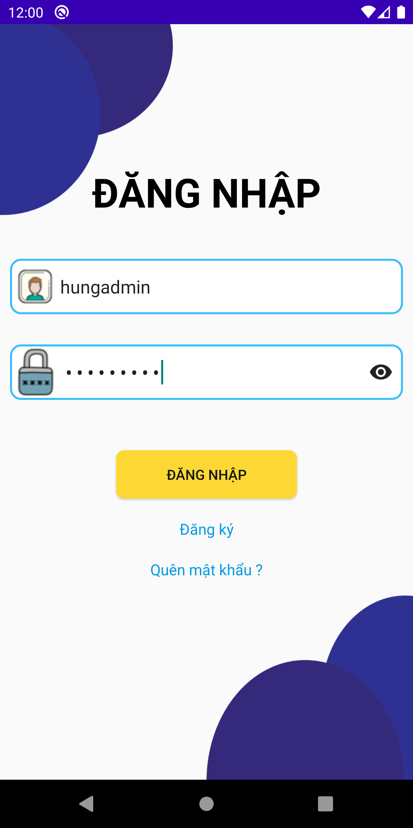
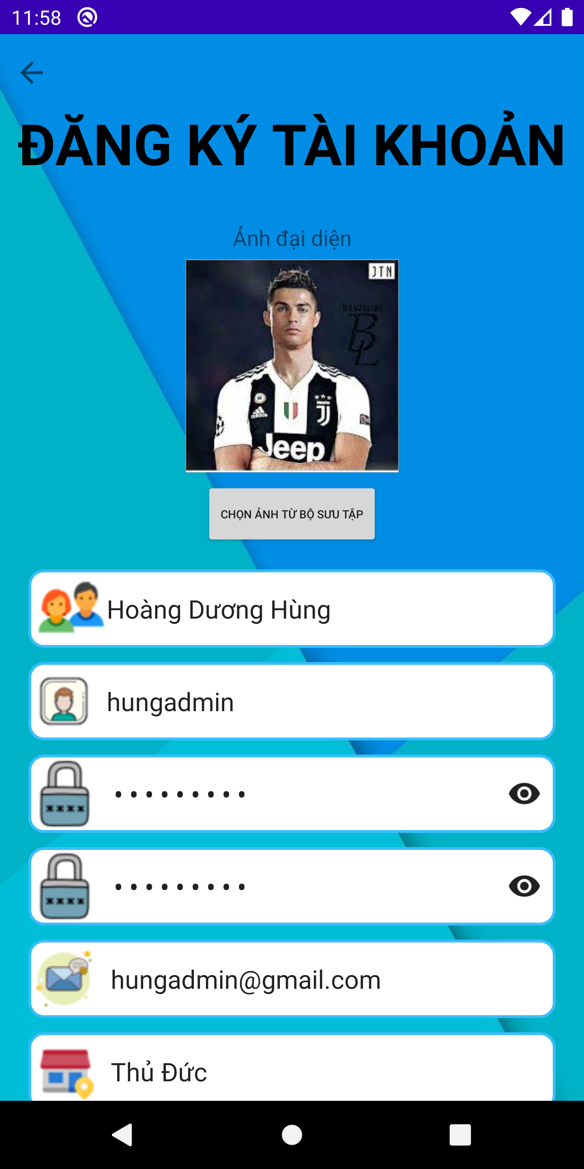

Slide 14
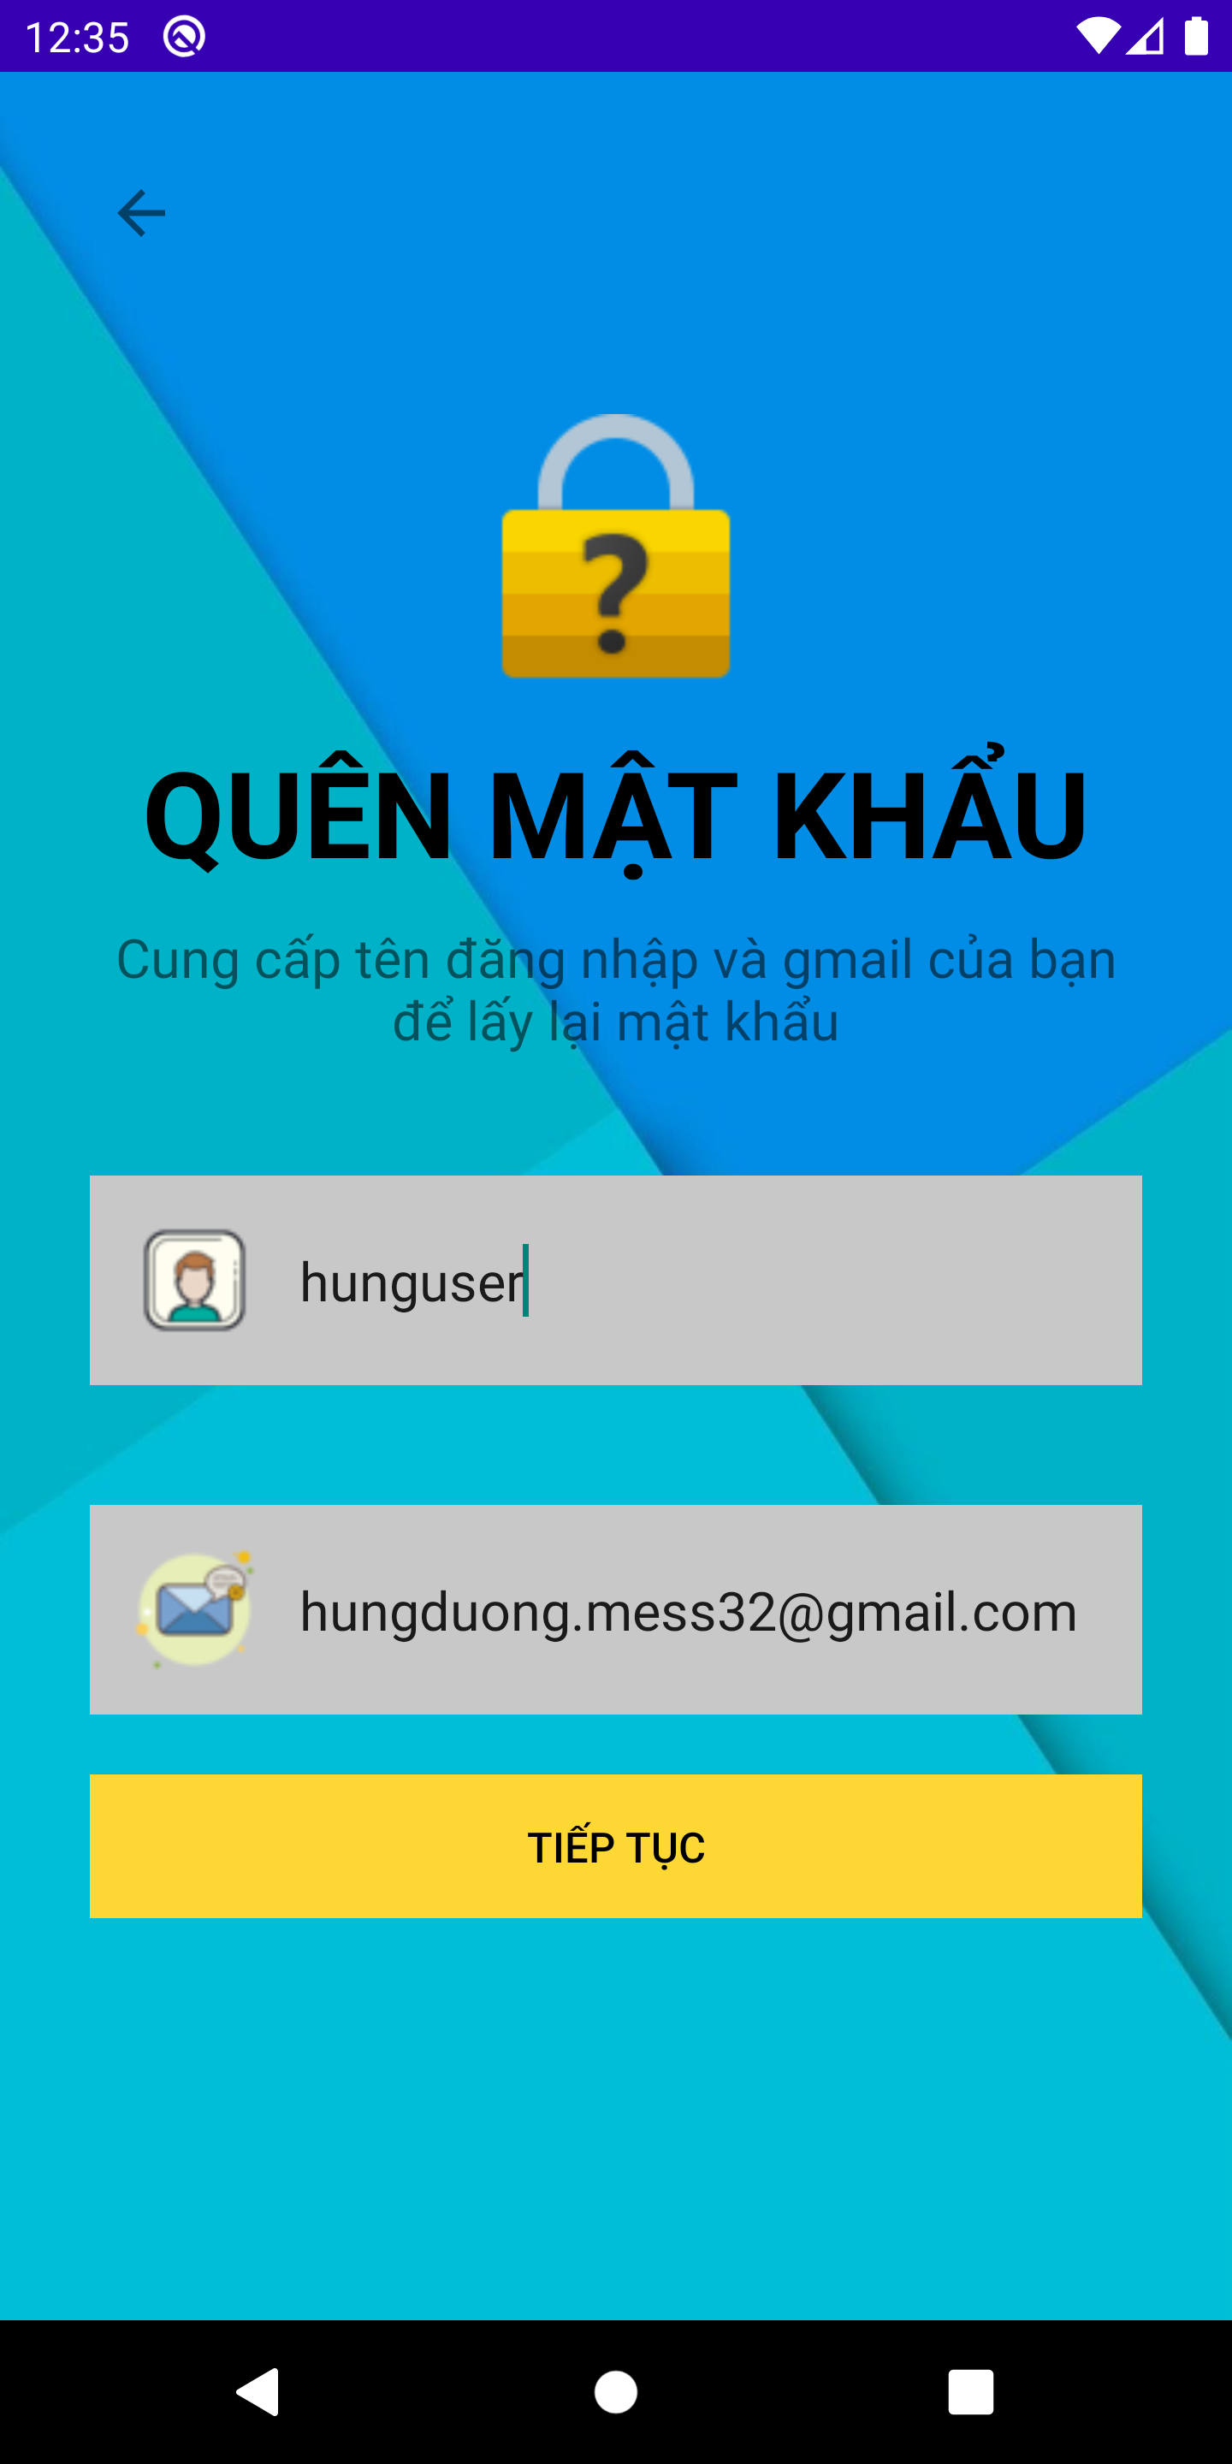
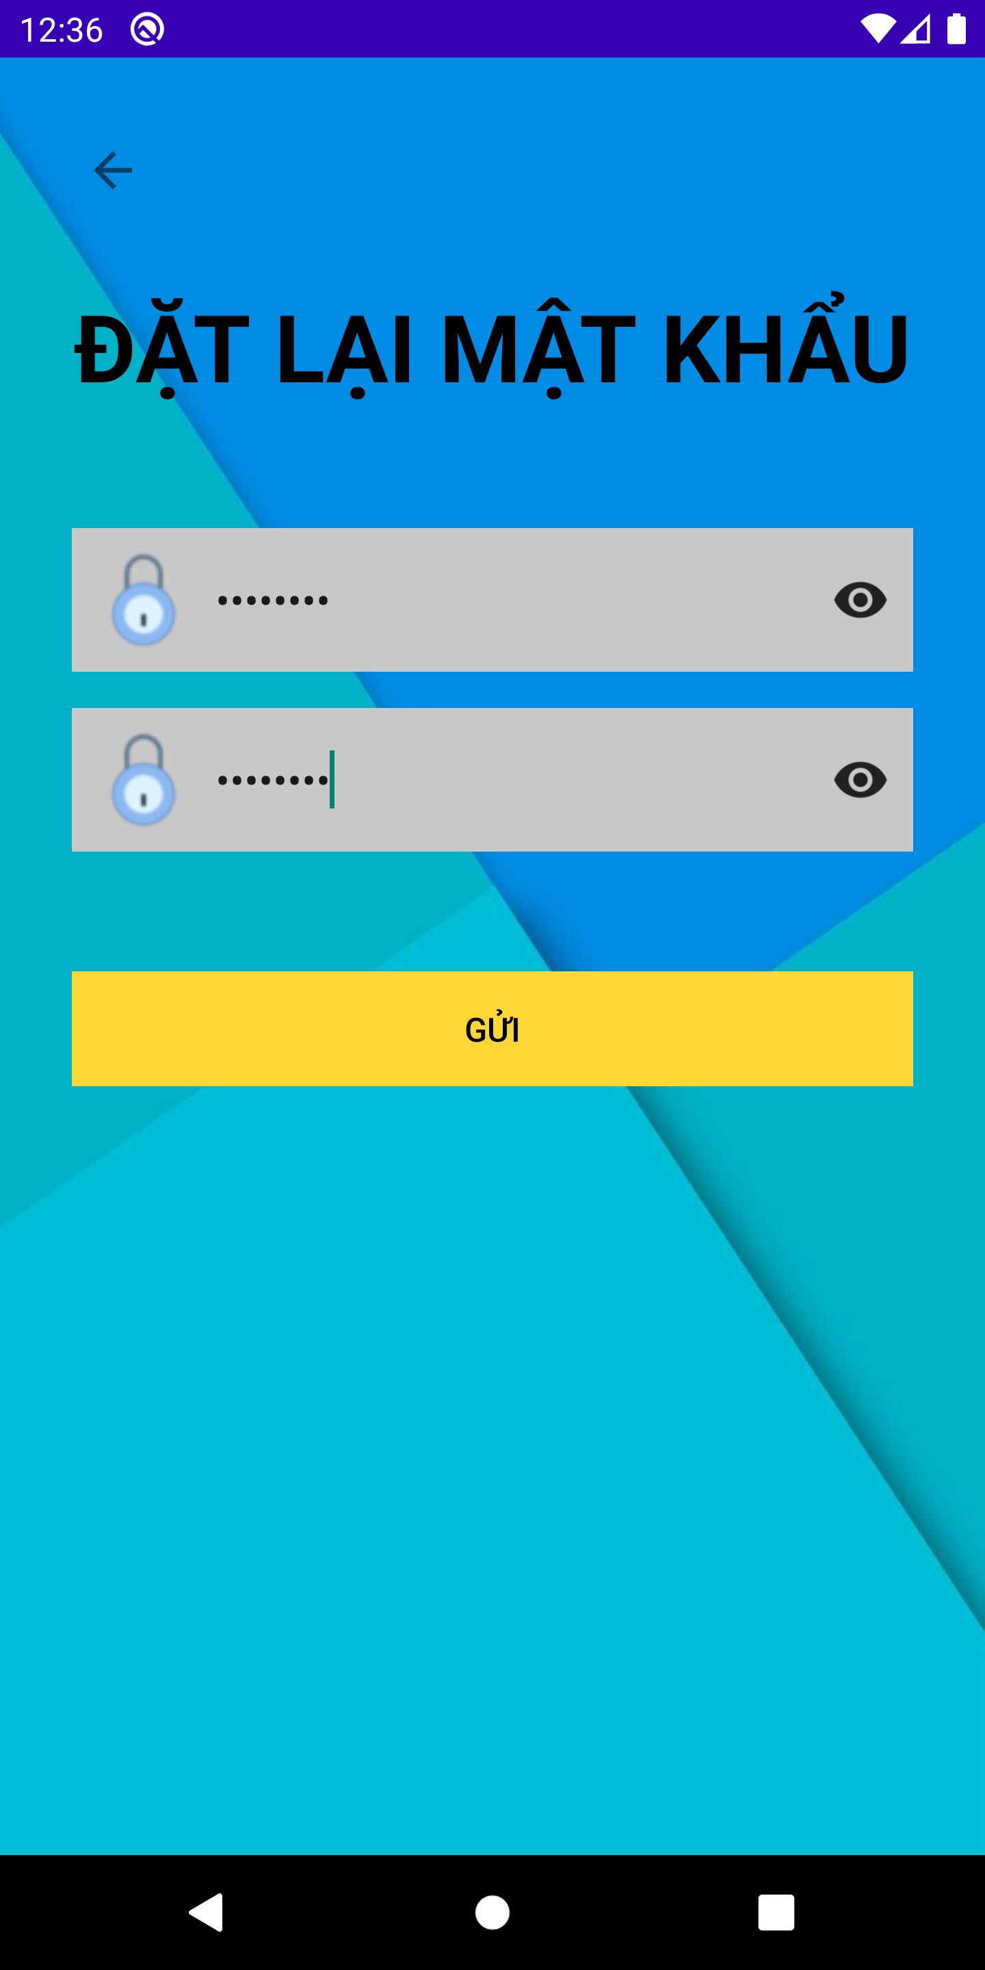
Notes:
Xây dựng các tập ý định sẽ theo các mẫu câu hỏi mà người dùng khi có ý định đó hay sử dụng nhất có thể. Cần định nghĩa các ý định khớp với ngôn ngữ tự nhiên nhất, trong hệ thống này tác giả định nghĩa các ý định như sau với nguồn dữ liệu thực nghiệm.

Slide 15
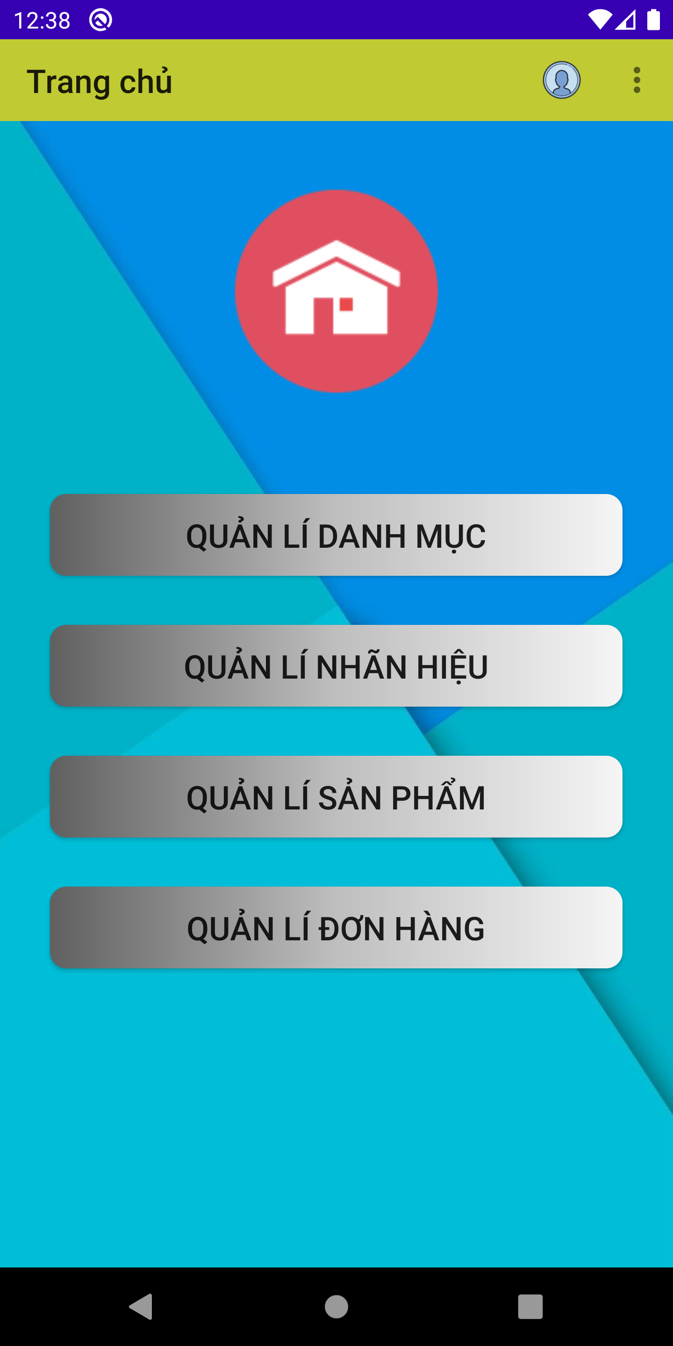
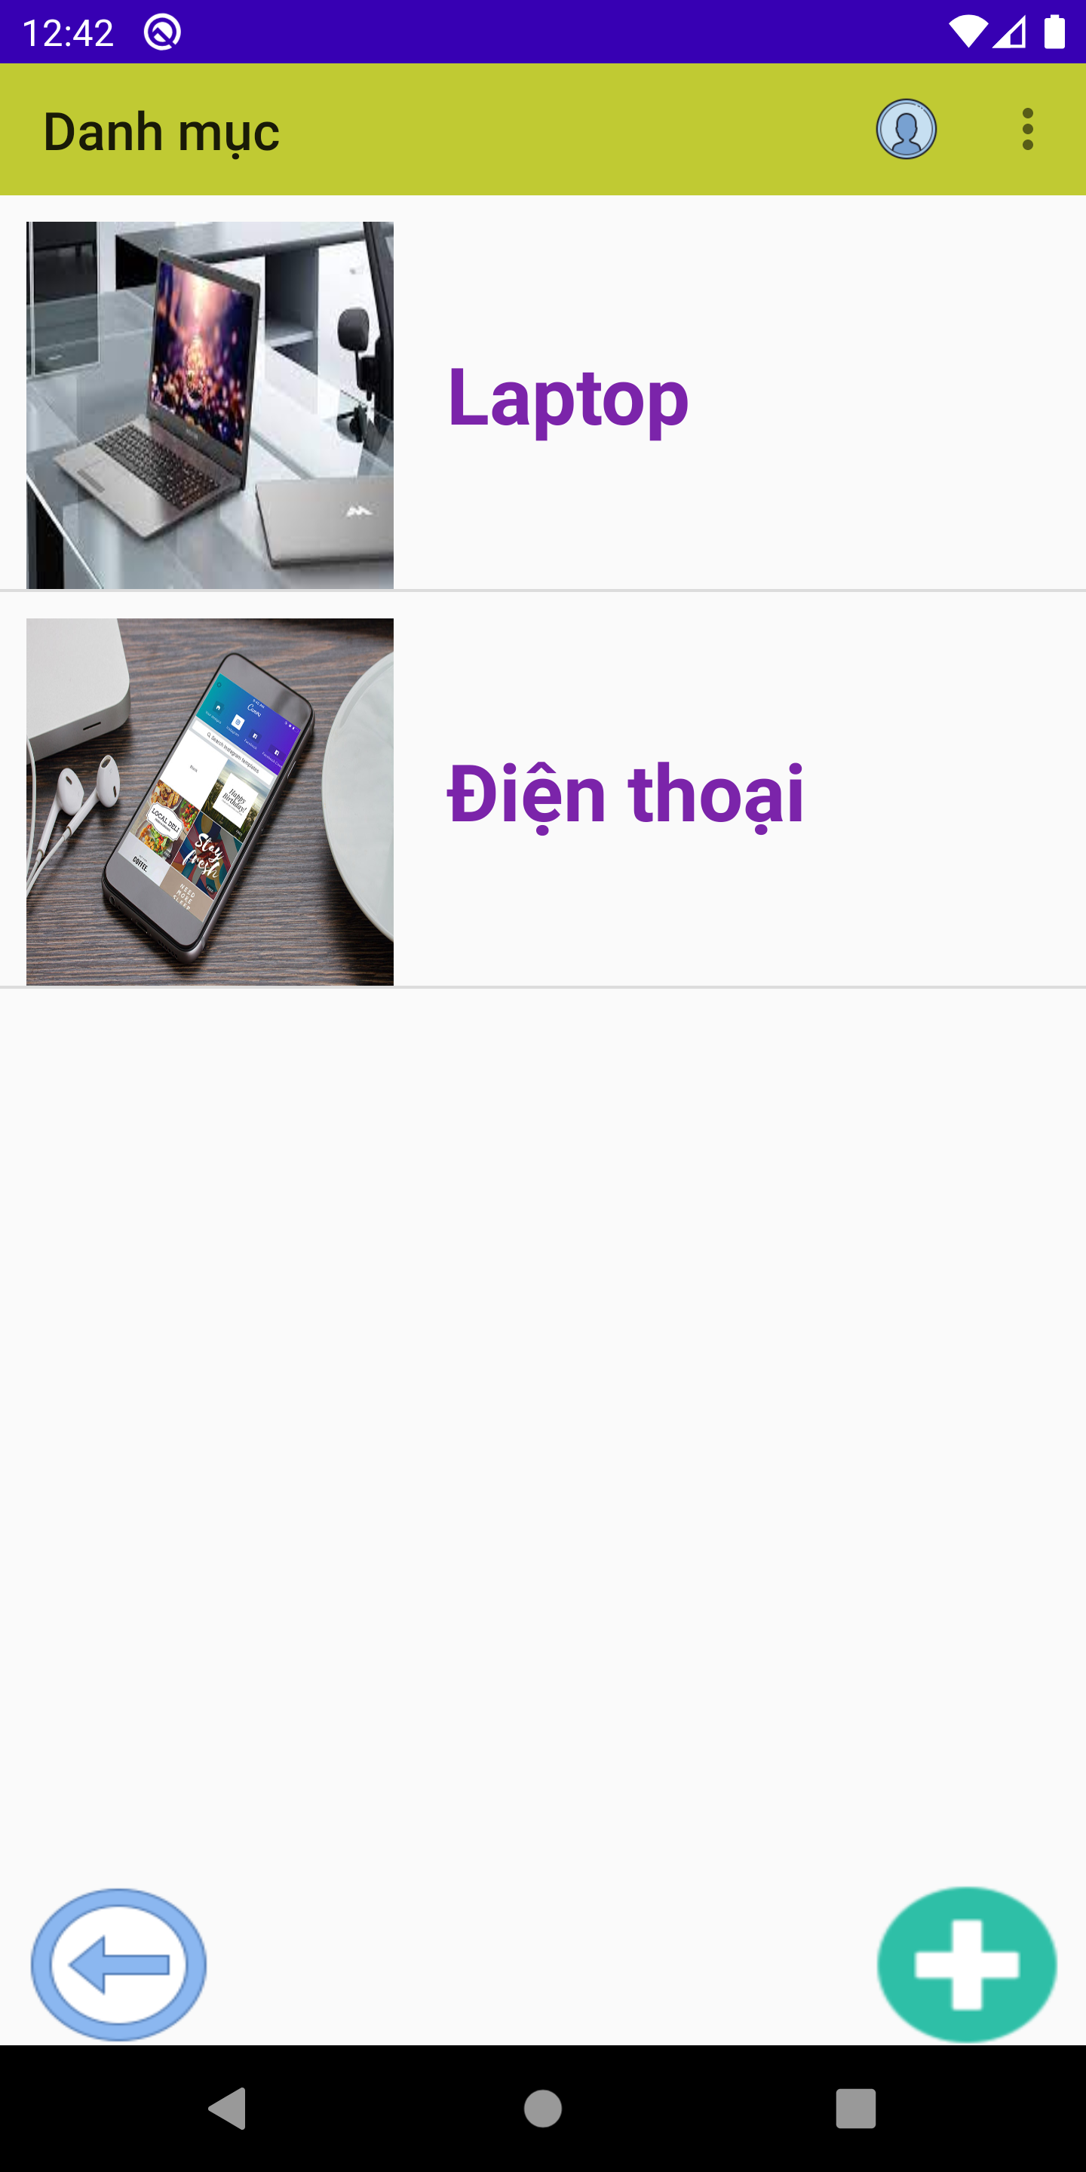

Slide 16
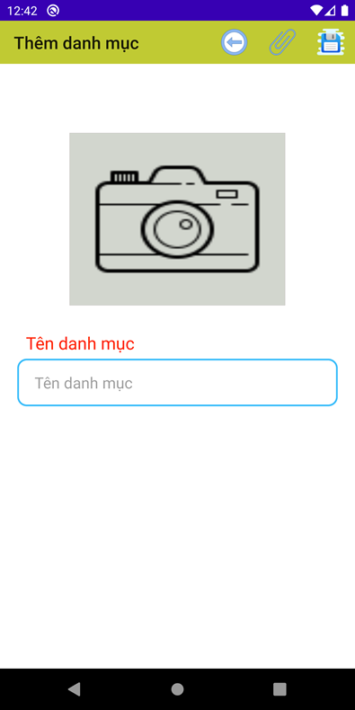
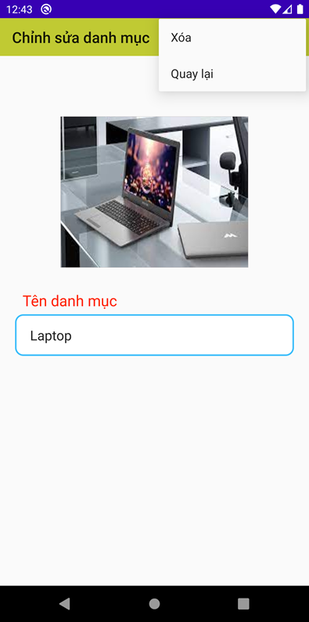
Notes:
Tiến hành train cho một model sử dụng NLU data và các kịch bản (stories), mô hình được đào tạo sẽ được lưu dưới dạng thư mục /models.

Slide 17
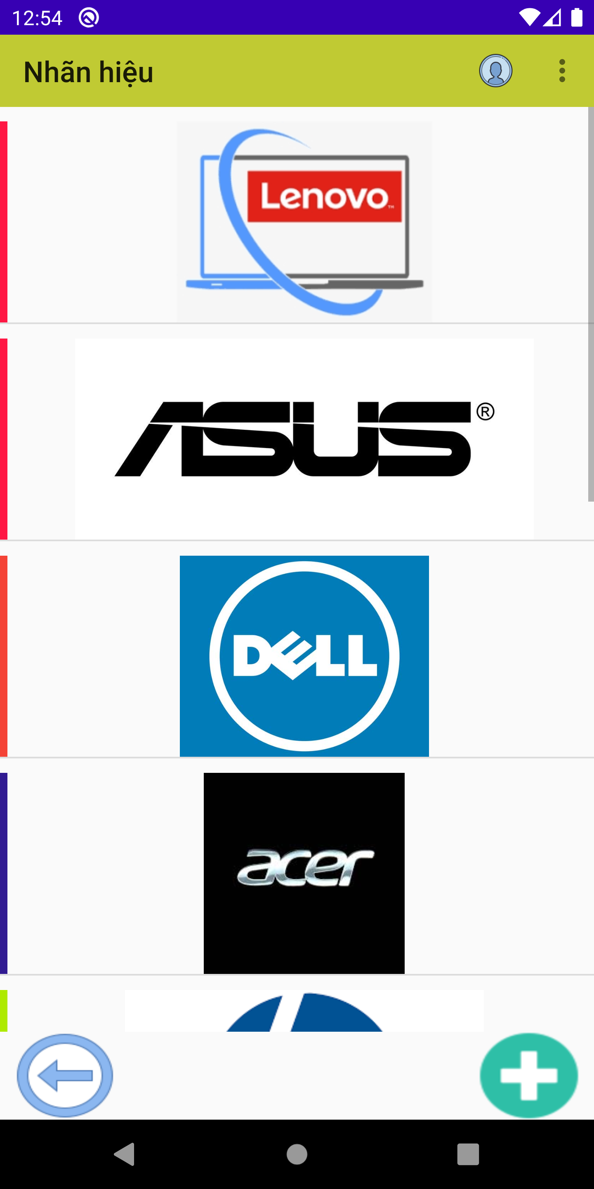
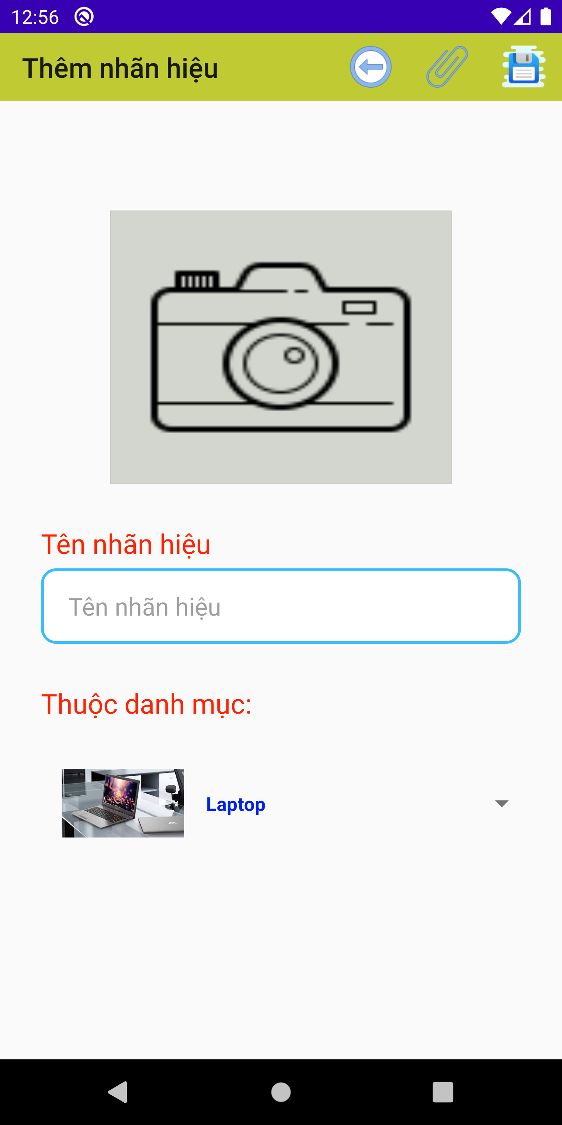
Notes:
Tiến hành train cho một model sử dụng NLU data và các kịch bản (stories), mô hình được đào tạo sẽ được lưu dưới dạng thư mục /models.

Slide 18
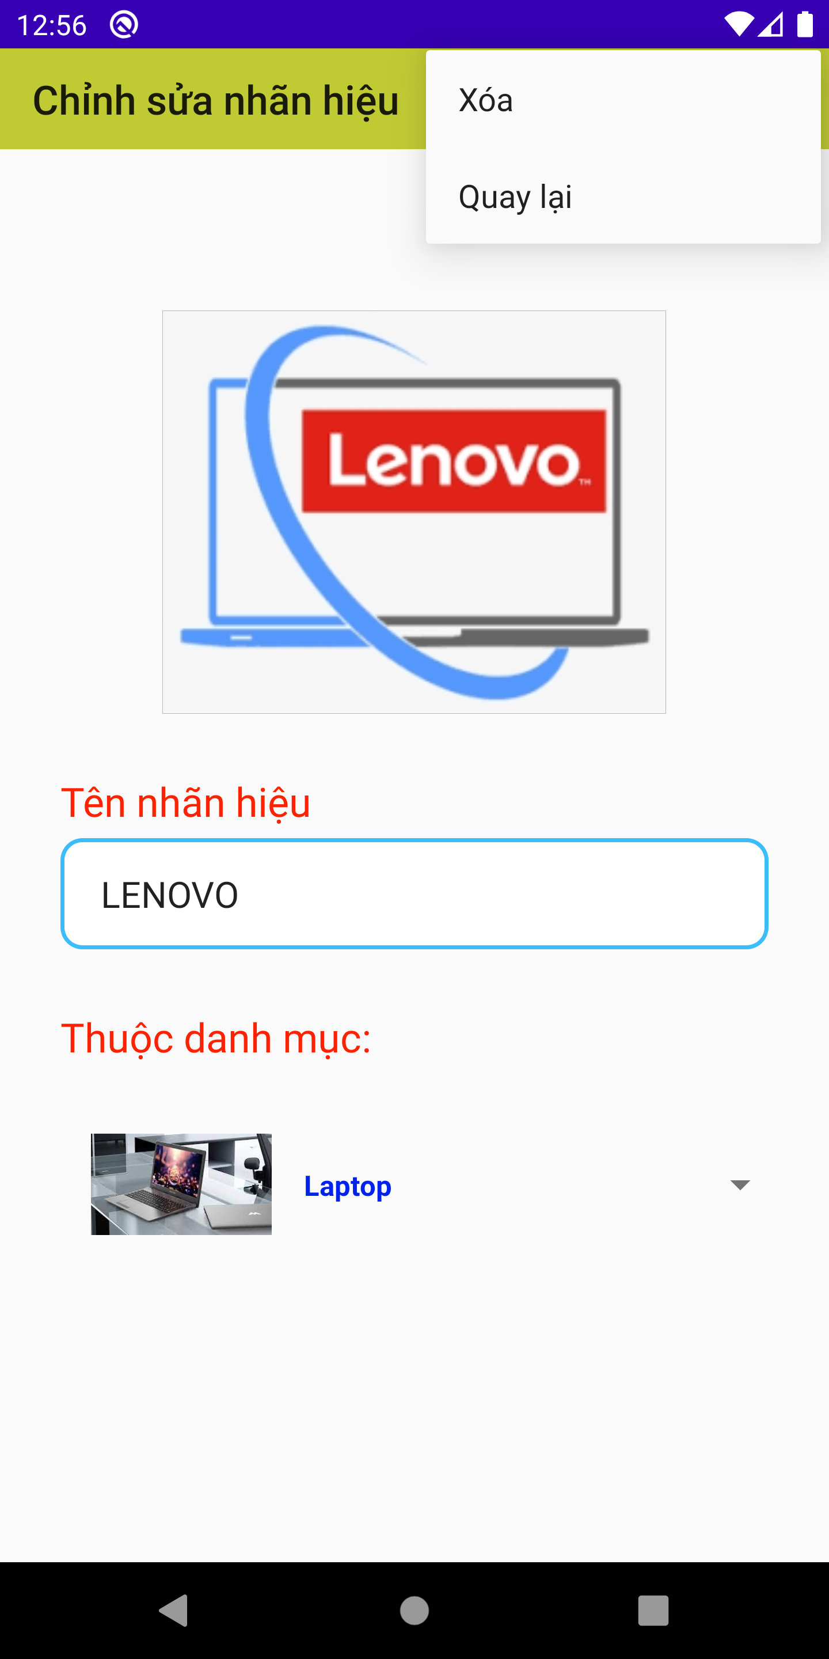
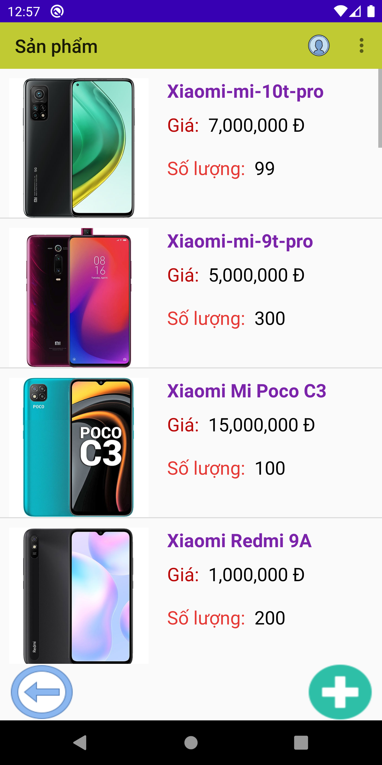
Notes:
Tiến hành train cho một model sử dụng NLU data và các kịch bản (stories), mô hình được đào tạo sẽ được lưu dưới dạng thư mục /models.

Slide 19
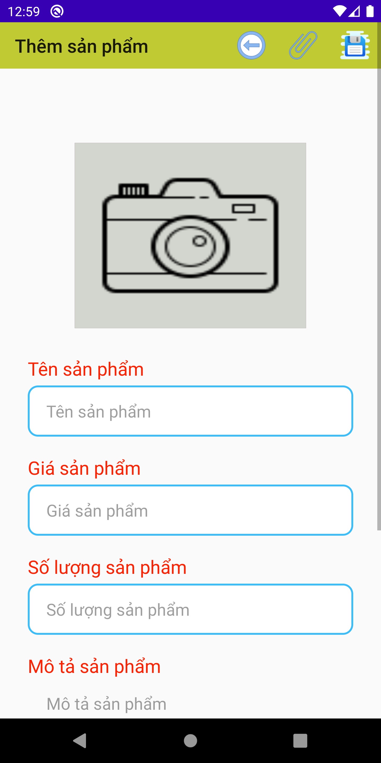
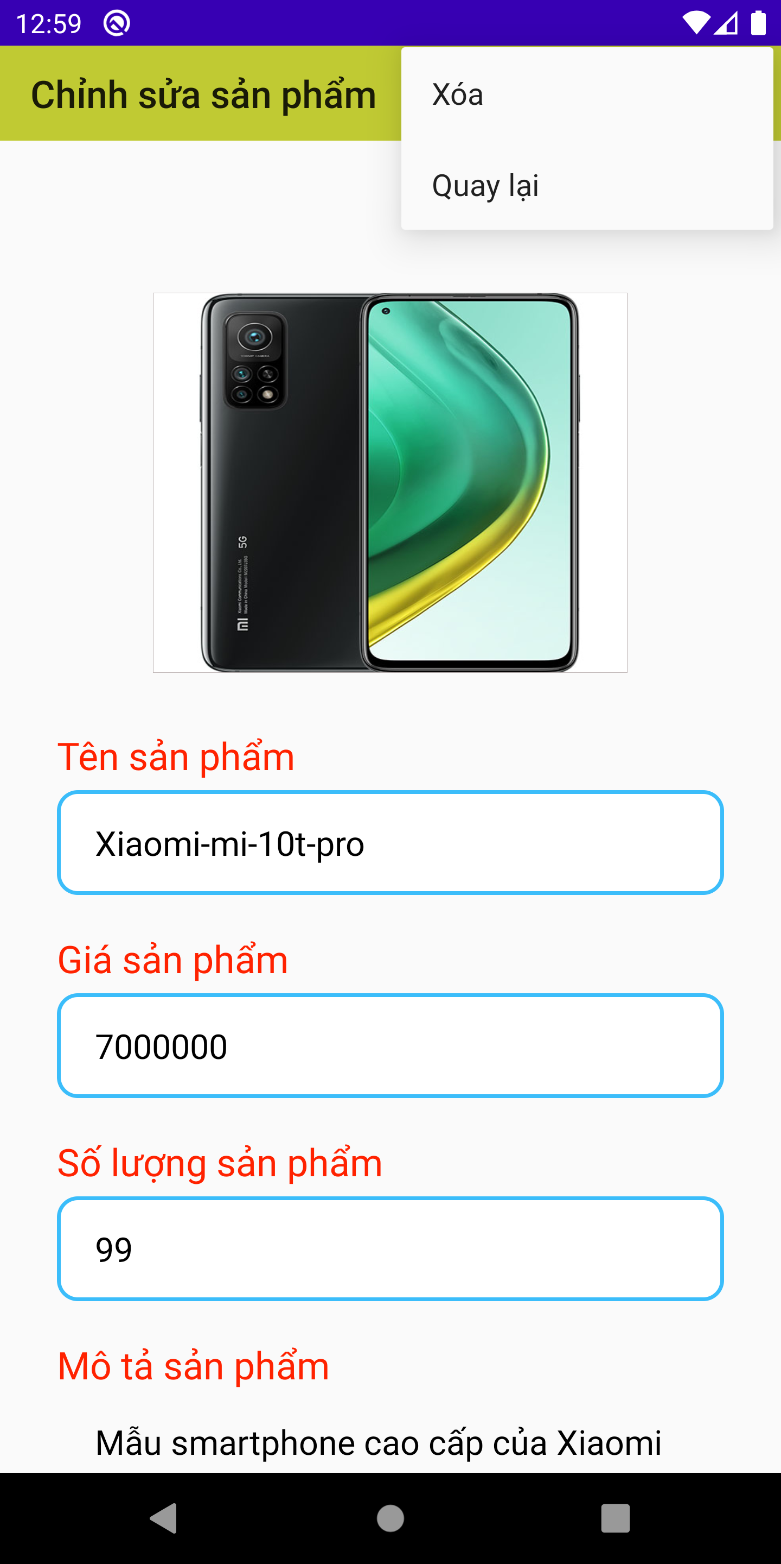
Notes:
Tiến hành train cho một model sử dụng NLU data và các kịch bản (stories), mô hình được đào tạo sẽ được lưu dưới dạng thư mục /models.

Slide 20
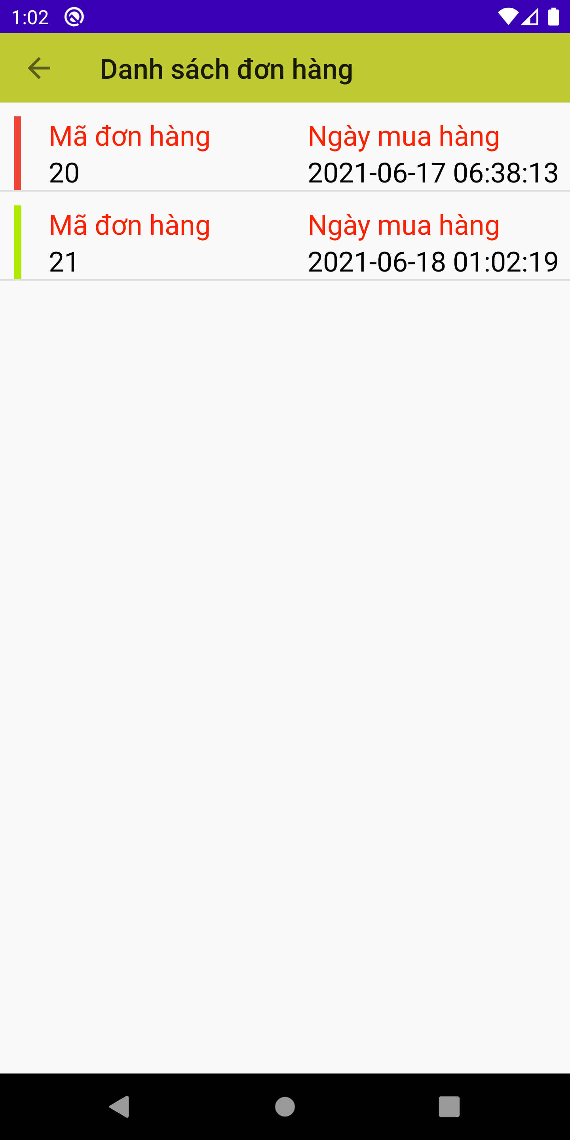
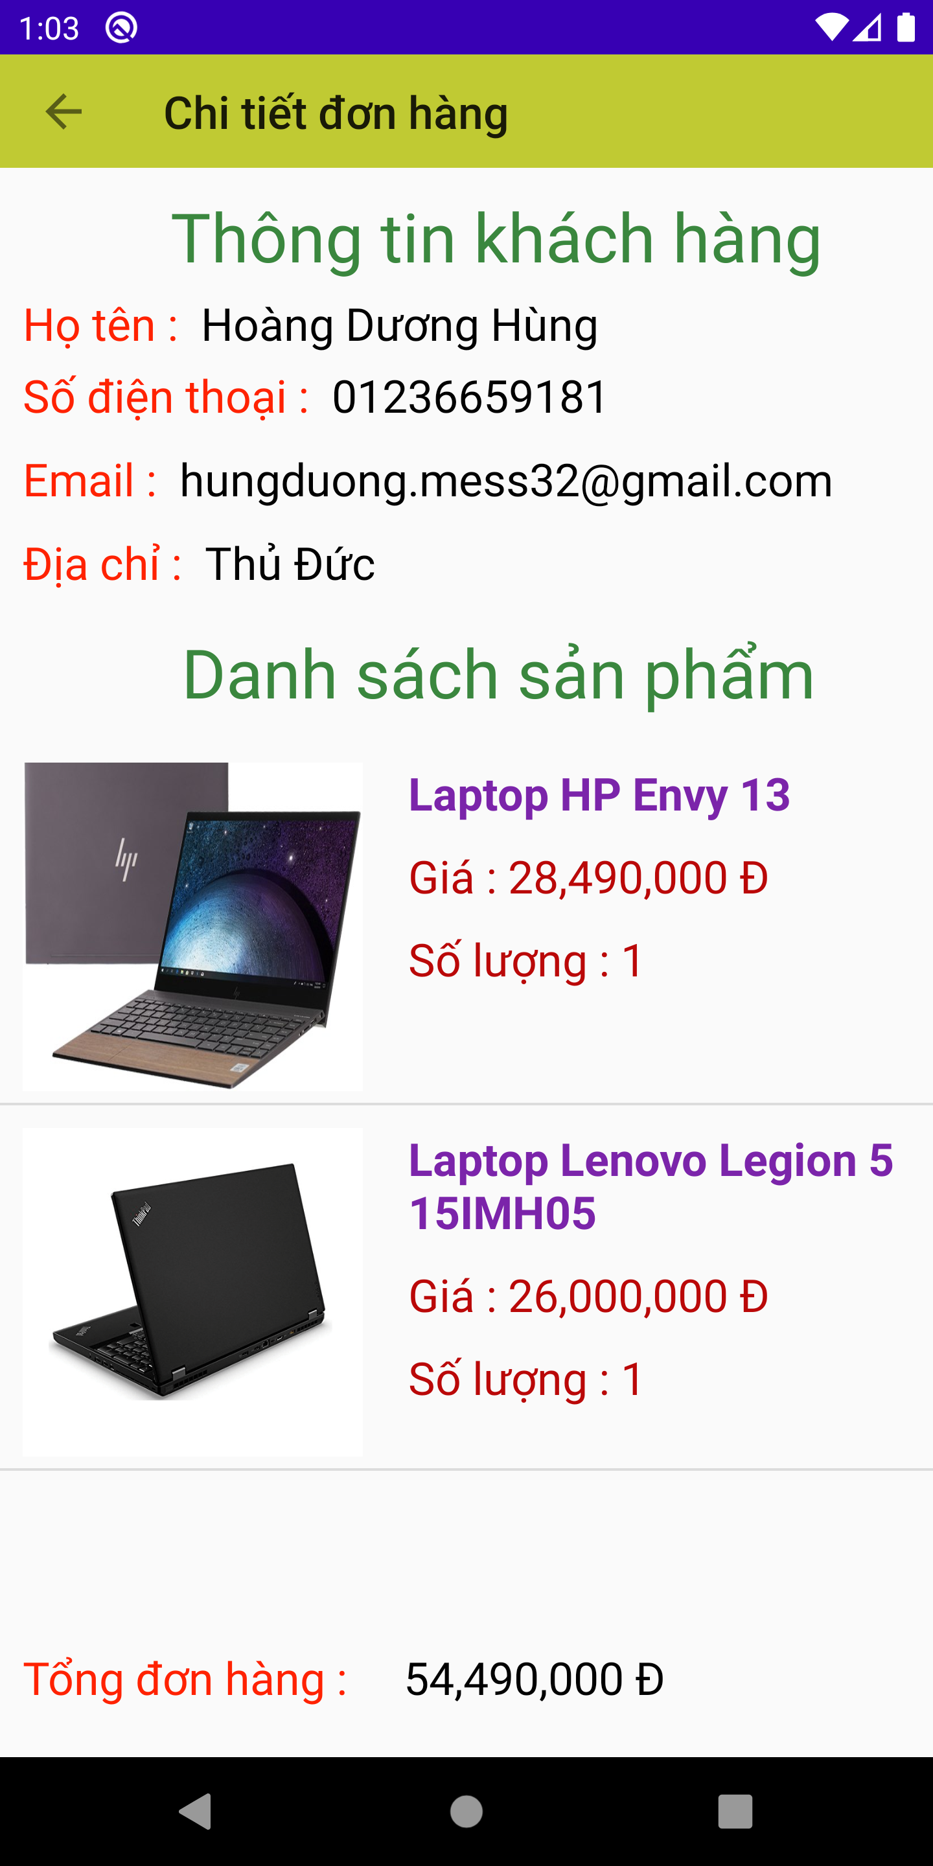
Notes:
Tiến hành train cho một model sử dụng NLU data và các kịch bản (stories), mô hình được đào tạo sẽ được lưu dưới dạng thư mục /models.

Slide 21
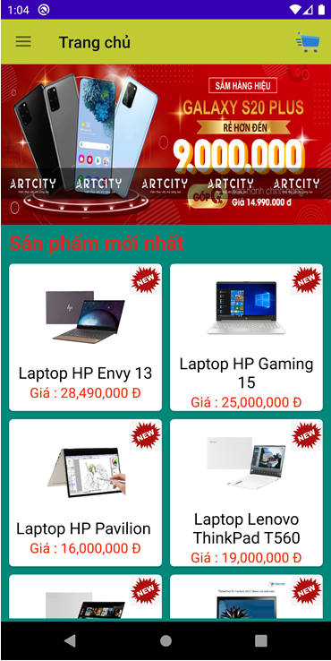
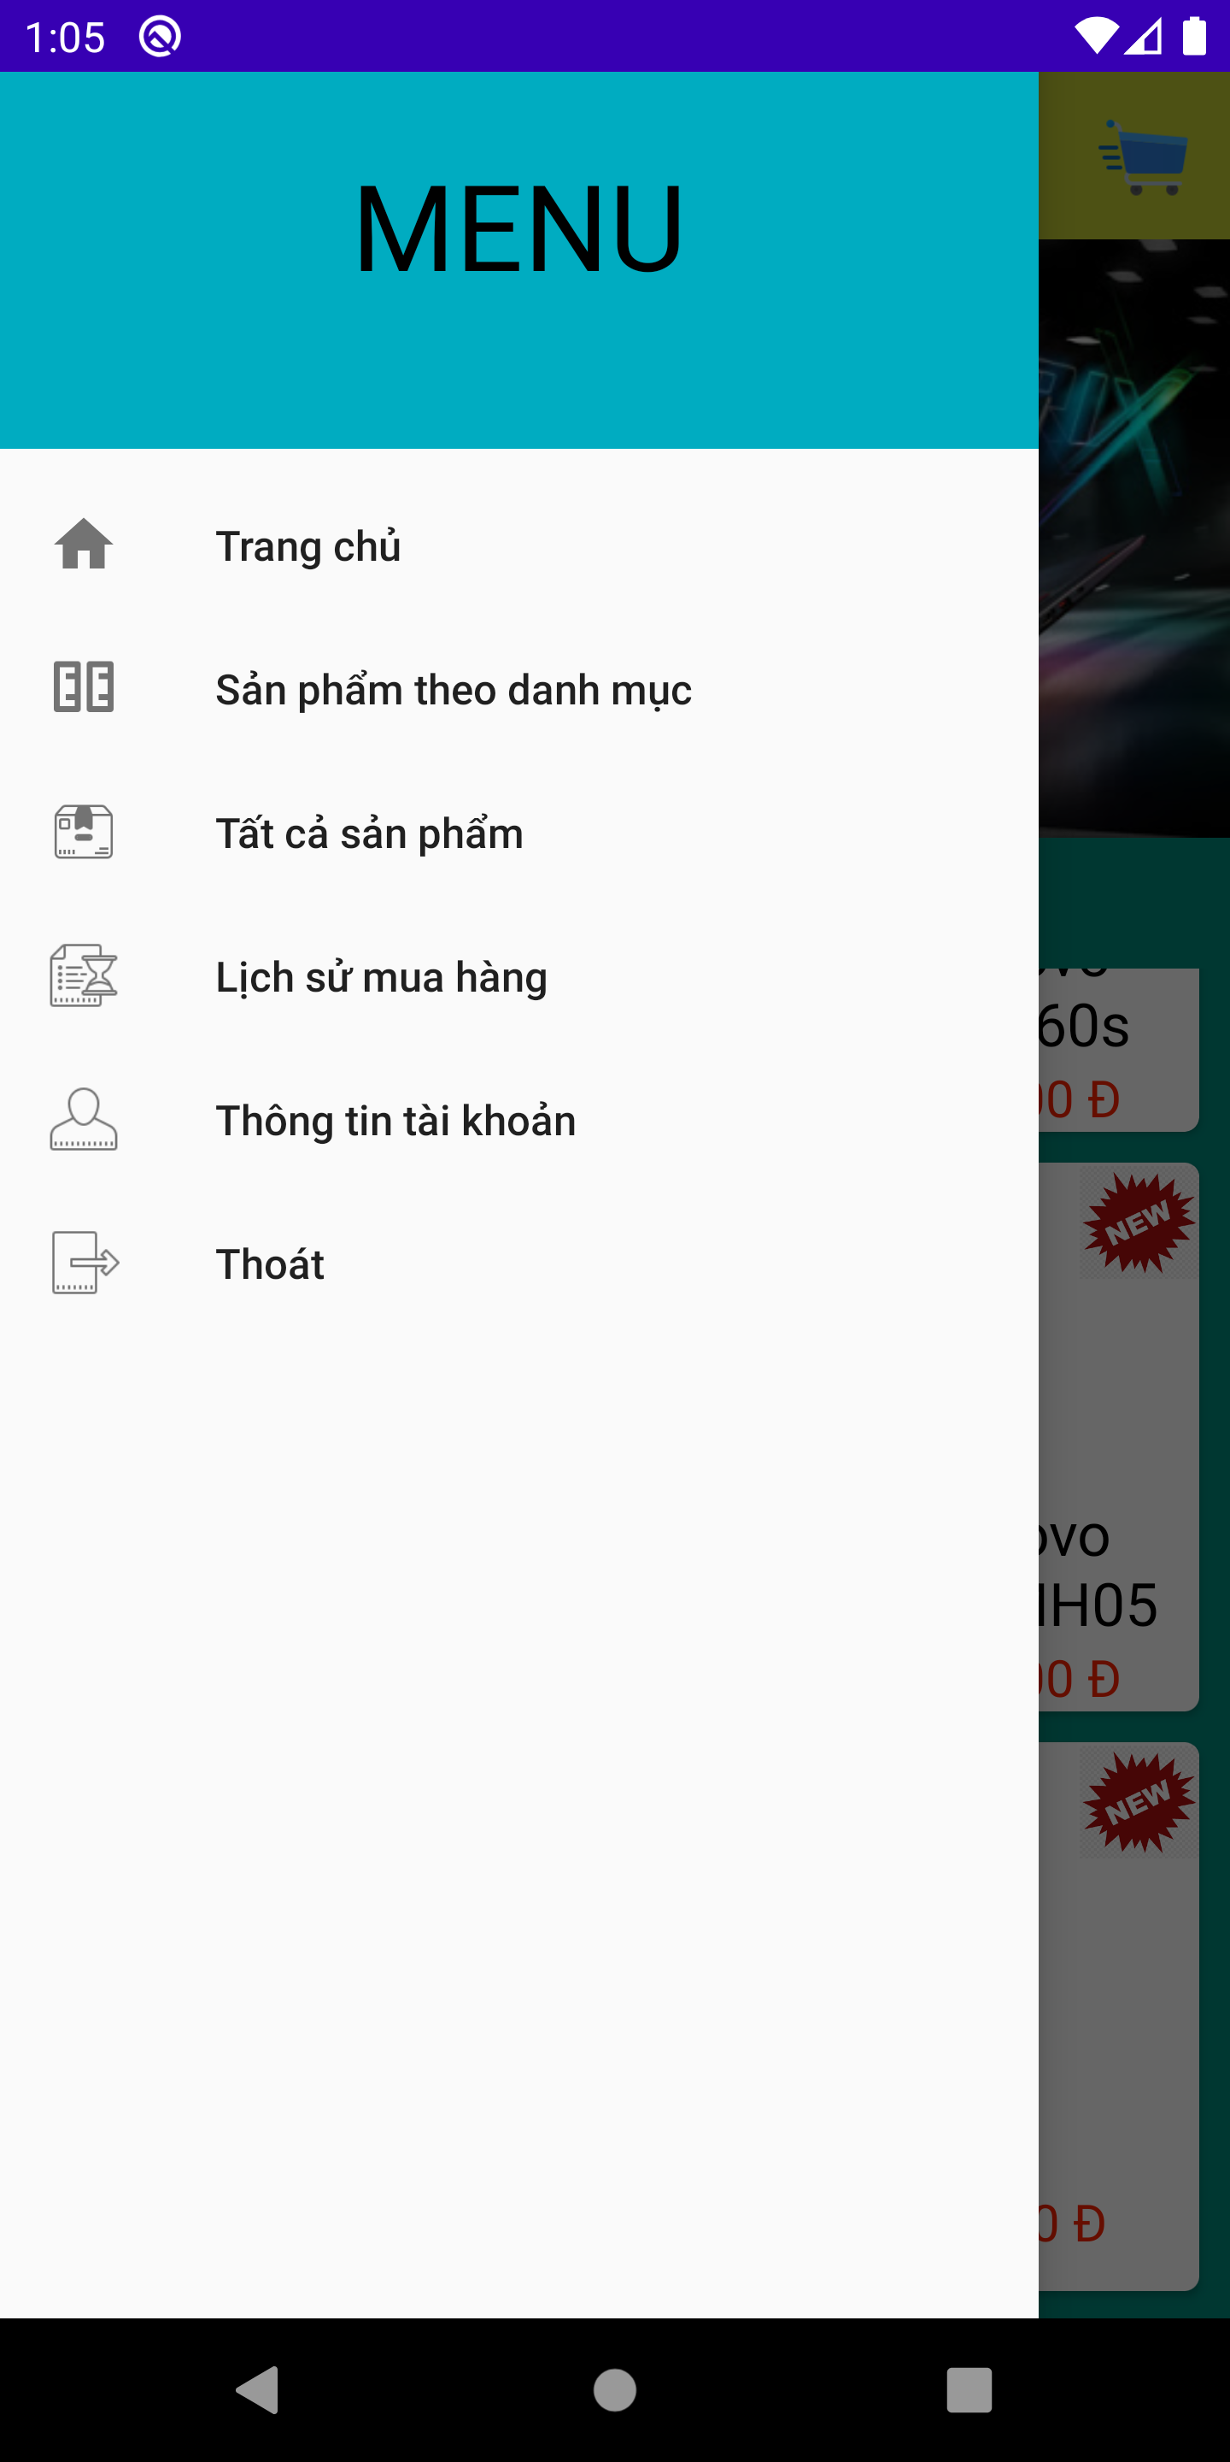
Notes:
Tiến hành train cho một model sử dụng NLU data và các kịch bản (stories), mô hình được đào tạo sẽ được lưu dưới dạng thư mục /models.

Slide 22
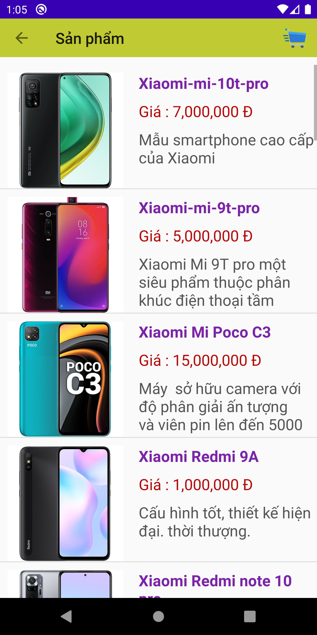
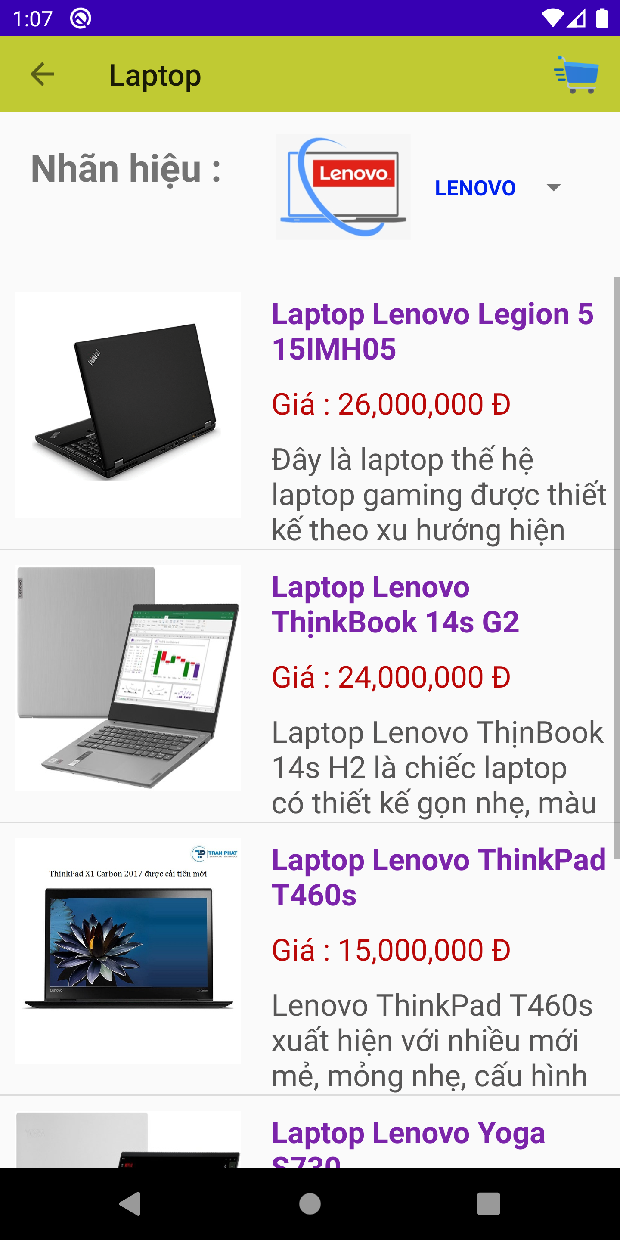
Notes:
Tiến hành train cho một model sử dụng NLU data và các kịch bản (stories), mô hình được đào tạo sẽ được lưu dưới dạng thư mục /models.

Slide 23
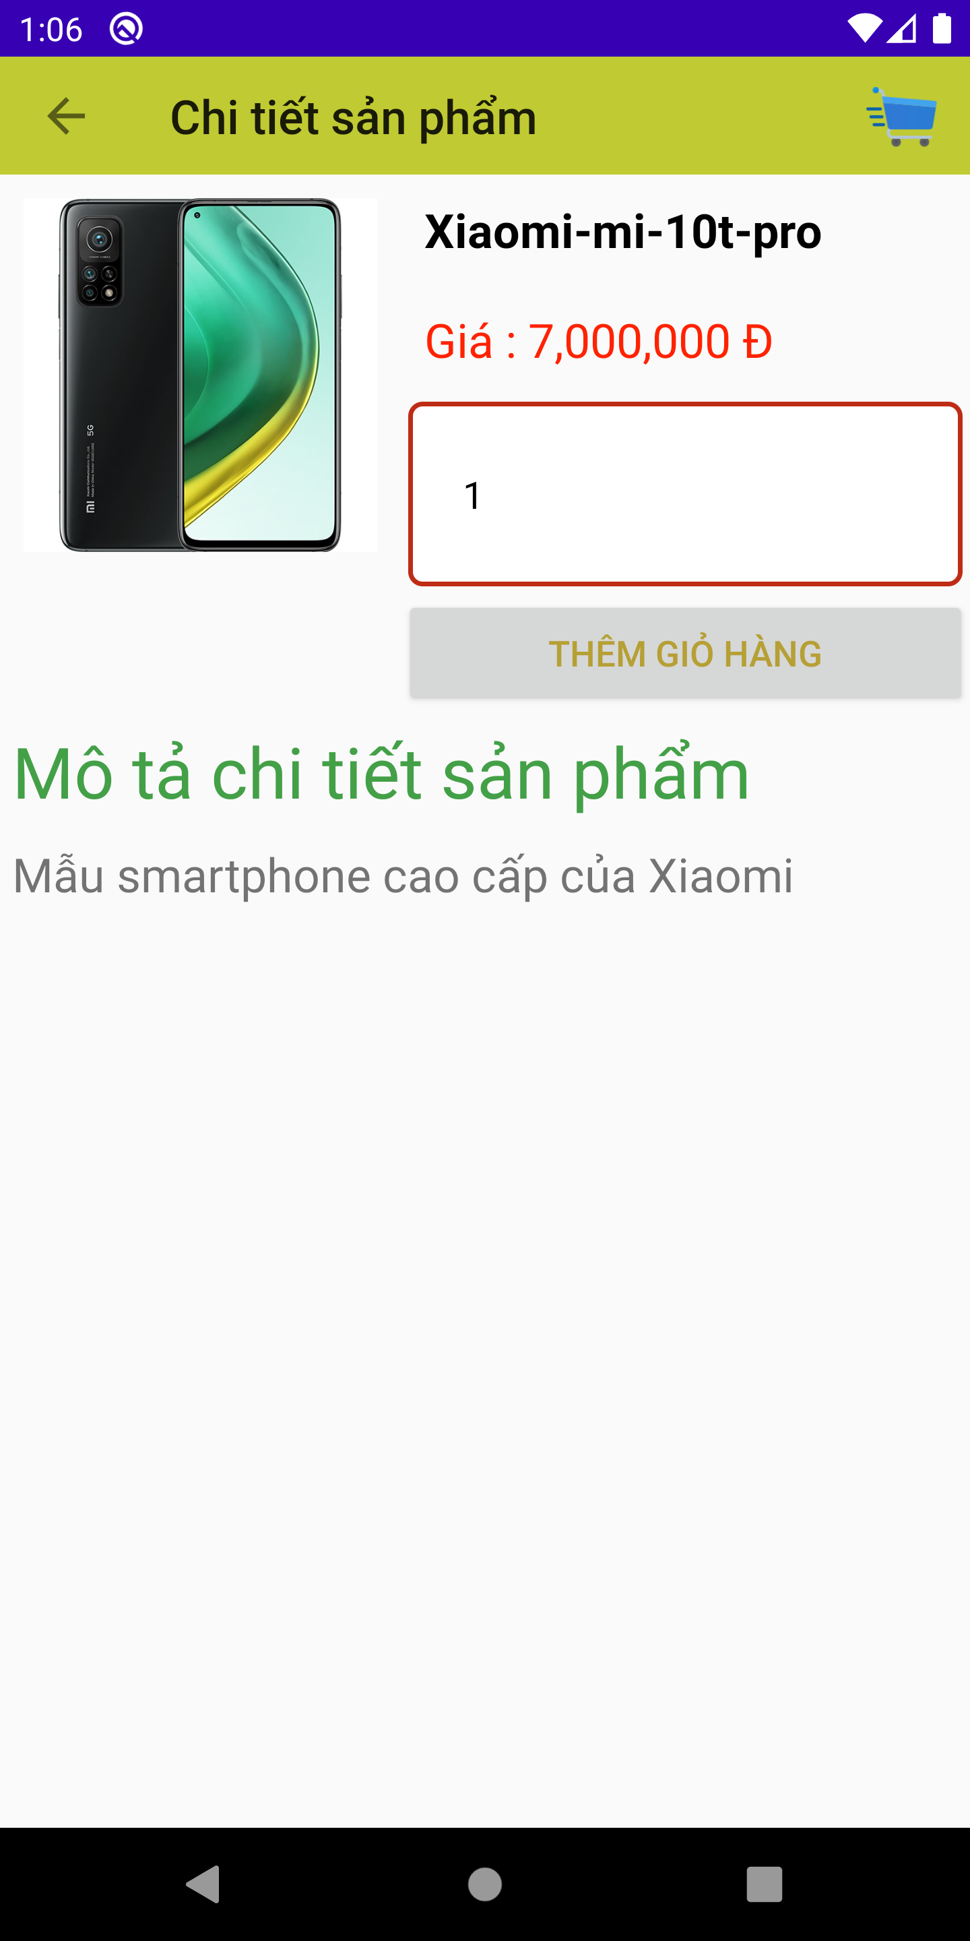
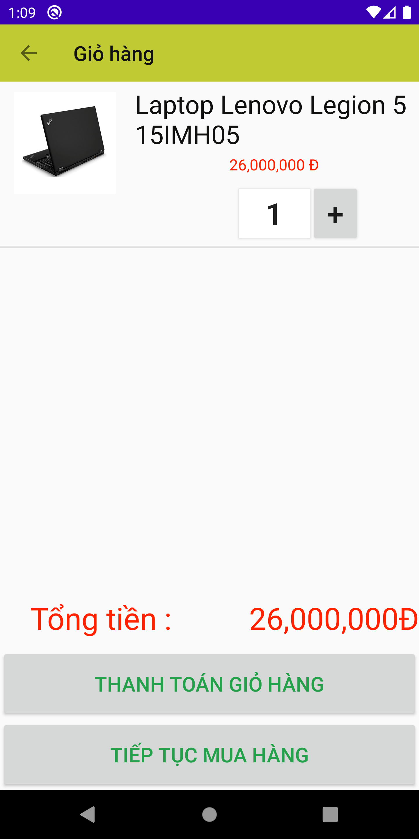
Notes:
Tiến hành train cho một model sử dụng NLU data và các kịch bản (stories), mô hình được đào tạo sẽ được lưu dưới dạng thư mục /models.

Slide 24
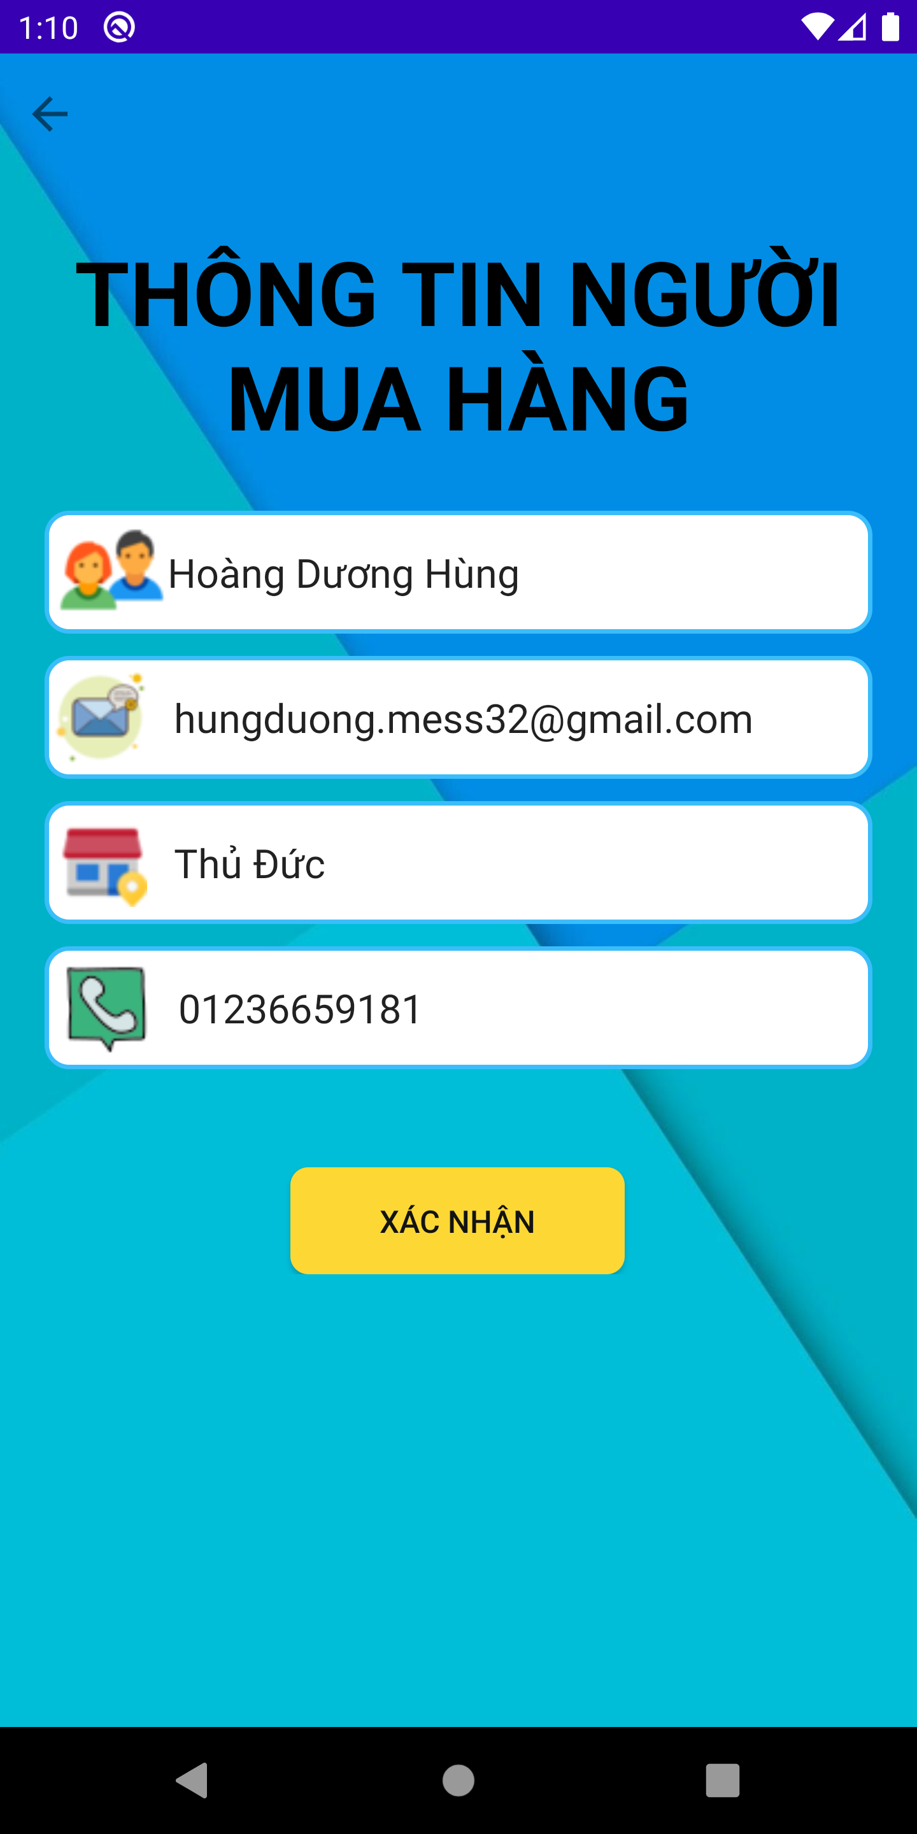
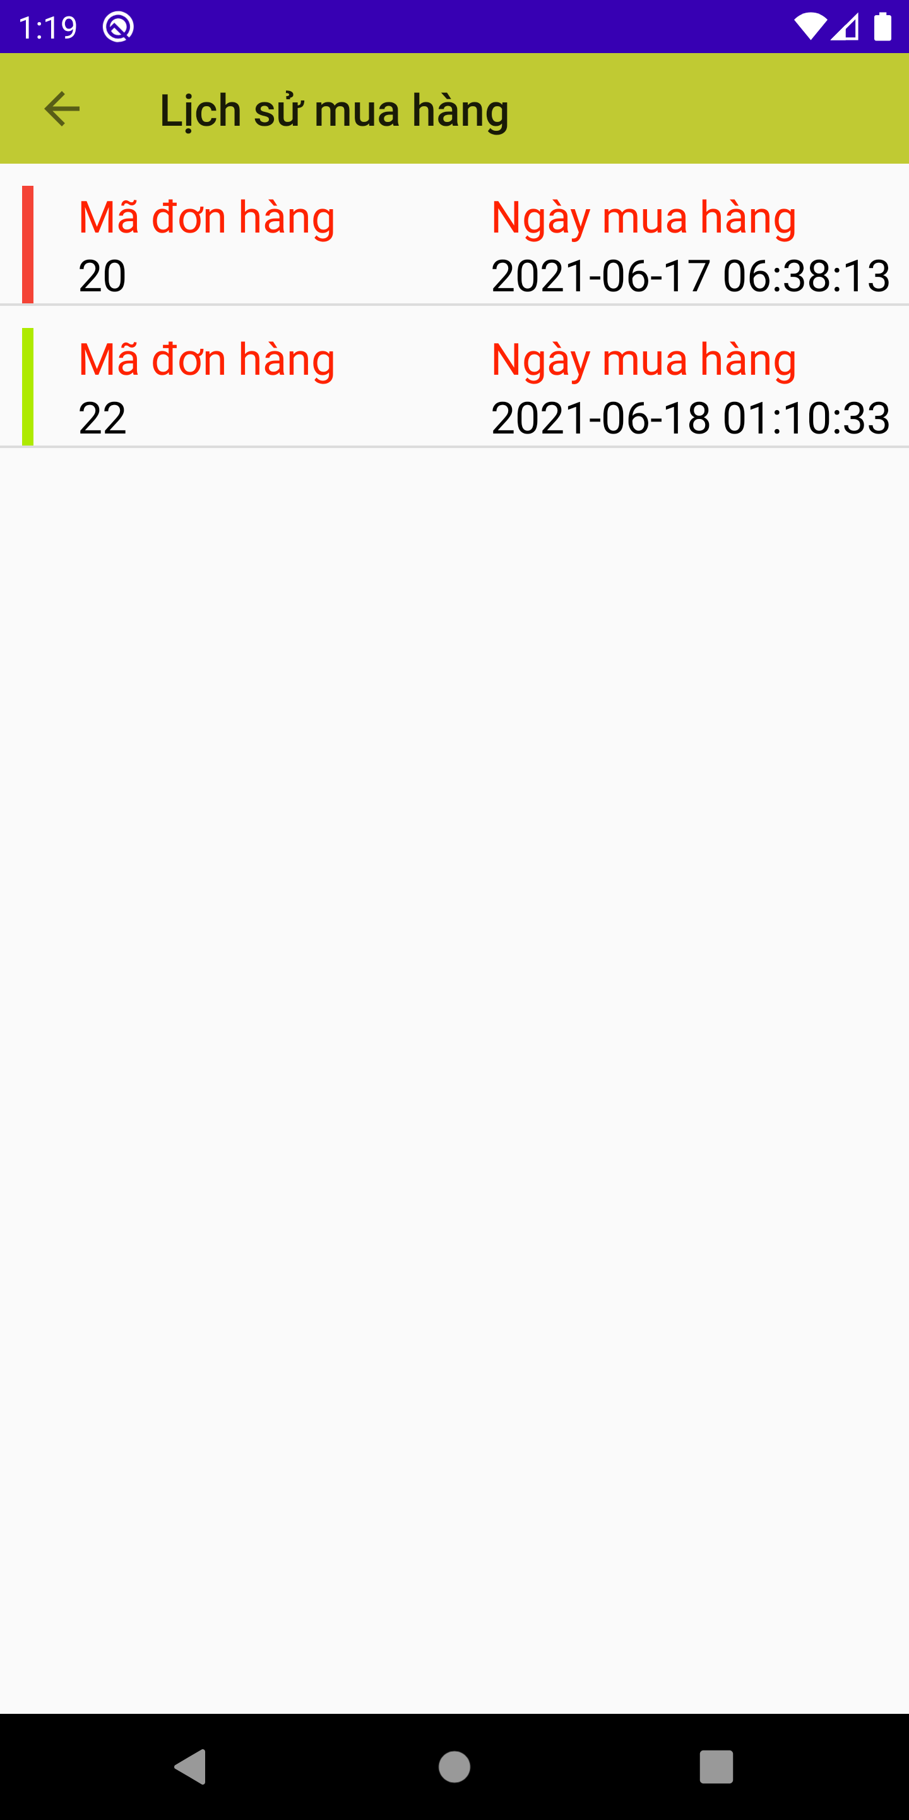
Notes:
Tiến hành train cho một model sử dụng NLU data và các kịch bản (stories), mô hình được đào tạo sẽ được lưu dưới dạng thư mục /models.

Slide 25
Thanks and Demo

